Slide 1
SPA (Single Page Application) – 개발 프레임 워크
AngularJS(Angular) – 구글에서 만들어서 제시
React (Fromtal Framework) – 페이스북에서 만들어서 제시
SPA 중에서 1위
Vue (트위터에서 제작)
Nexacro – 한국에서 낸 프레임워크
MPA (Multi Page Application) (PHP JSP AHP 등)
React – ES6 (Javascript) 스크립트 기반으로 동작
SPA 이기 때문에 사용자 반응성이 좋음.
Server 부하를 줄여준다.
PWA(Progressive Web App) 개발에 유리.
Node.js 는 React 를 활용하기 편하게 만들어주는 플랫폼

Slide 2

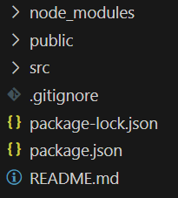
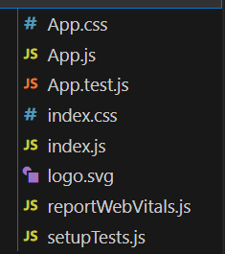
(프로젝트 템플릿)CRA 템플릿 생성하기
Node_modules = 모듈, 패키지(라이브러리) 폴더 (복사시 제외)
Public – 배포 관련 폴더
Src 폴더 내 App.css 및 App.js 를 주로 사용

Slide 3
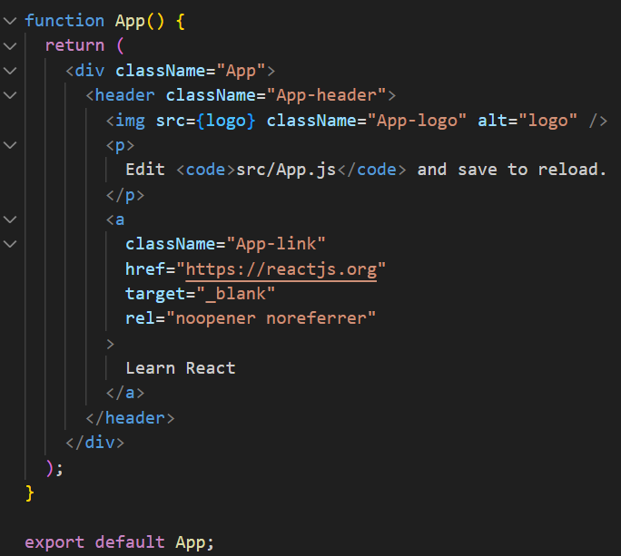
Javascript 문법 – function(){}
return 뒤에 소괄호등…
Html과 비슷하지만 html이 아님.
자바스크립트로 html을 만드는 문법
Return() 구간을 JSX (Javascript Expression)
(JSX 기반의 VirtualDOM 성능 향상)
(데이터 바인딩 특성)
DIV 페이지 만들어서 return
JSX 는 React 의 최적화를 위해 사용
현재폴더 = . 으로 표시

Slide 4

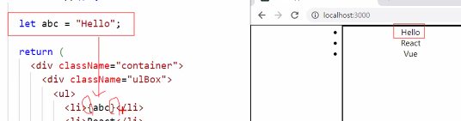
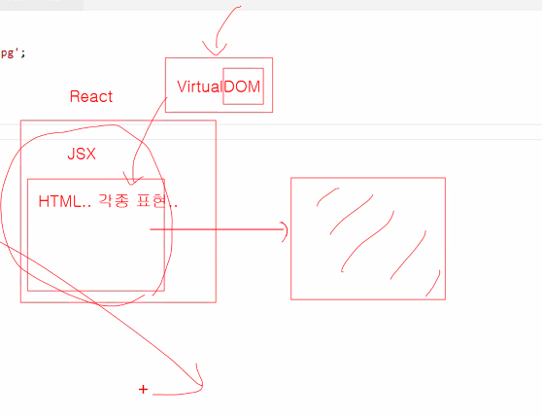
폴더 내 IMG파일을 Image 라는 이름으로 저장
JSX 문법에서 자바스크립트 변수를 사용하기 위해서는 중괄호 { } 사용 (하단ex)
React 는 가상 DOM을 이용하여 실제DOM 으로 처리
Document.getElecmentBy… 사용시 실제 DOM 을 사용
>잦은 에러 등이 나타남. > 사용을 지양 함

Slide 5
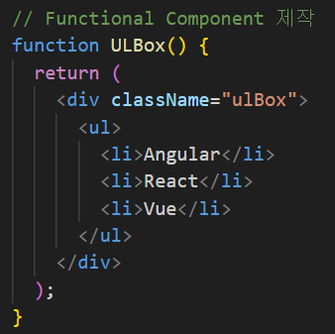
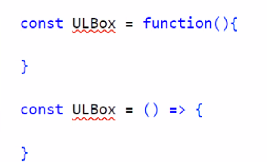

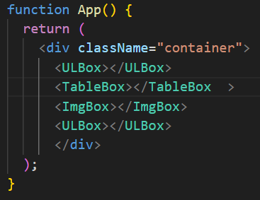

Slide 6
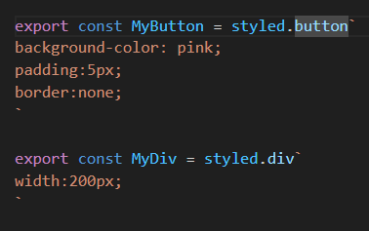


JSX에서 `` 사용하기 위해선 { } 자바스크립트 문법을
사용하기 위한 { } 사용

Slide 7
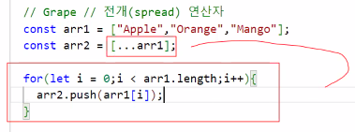
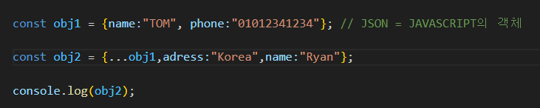
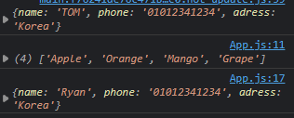
Spread / (전개 연산자)
다른 배열을 가져와 대입할 경우 사용
동일 키에 밸류 입력 시 덮어쓰기
키, 밸류 추가 가능

Slide 8

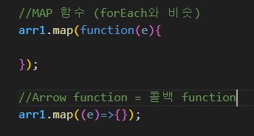
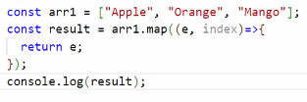





Destruct
배열의 요소를 알아서 변수에 담아준다.
MAP 함수
매개변수로 function 사용 > e 는 항목 index는 선택사항으로 배열의
위치 표기
Jsx 형식으로 사용도 가능

Slide 9
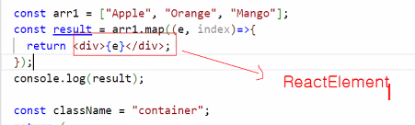

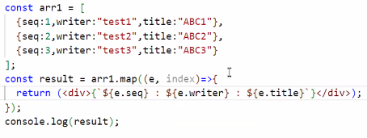

배열에서 각 내용을 출력
객체배열을 받아와 출력

Slide 10
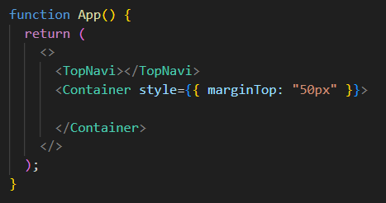

React bootstrap
무의미한 div 보단 (프래그먼트) 아무것도 없는 요소 사용

